Slide 1
Paradox boje proti mikroplastům
Ing. Jakub Fojt, prof. Ing. Jiří Kučerík, Ph.D.
Fakulta chemická, VUT v Brně, Ústav chemie a technologie ochrany životního prostředí
xcfojt@fch.vut.cz
Ústav chemie a technologie ochrany životního prostředí

Slide 2
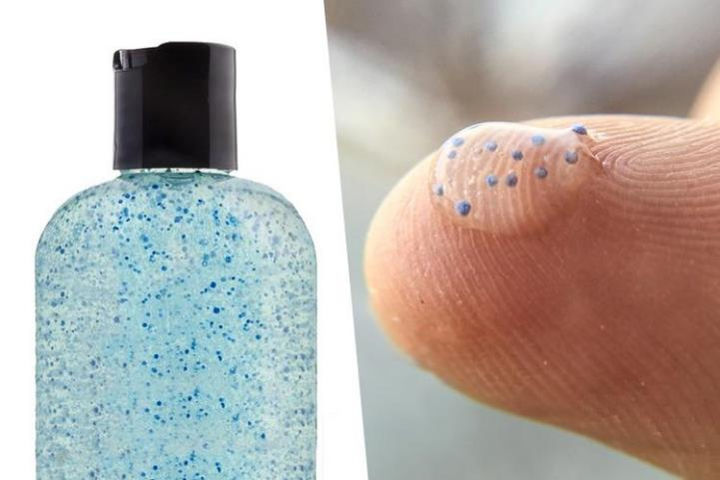
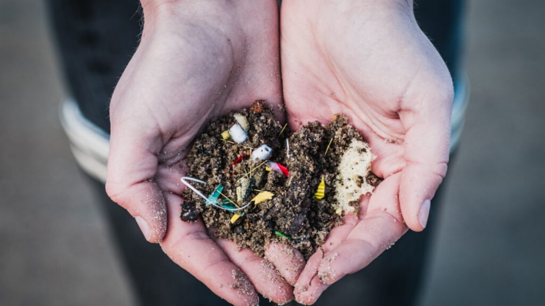
Zdroje mikroplastů
Plastové částice 1 mm > mikroplast < 1 nm
Primární mikroplasty
Úmyslně vyrobené
Sekundární mikroplasty
Rozpadem makroplastů
Ústav chemie a technologie ochrany životního prostředí

Slide 3
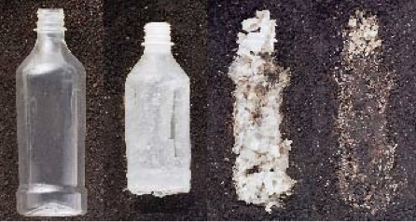
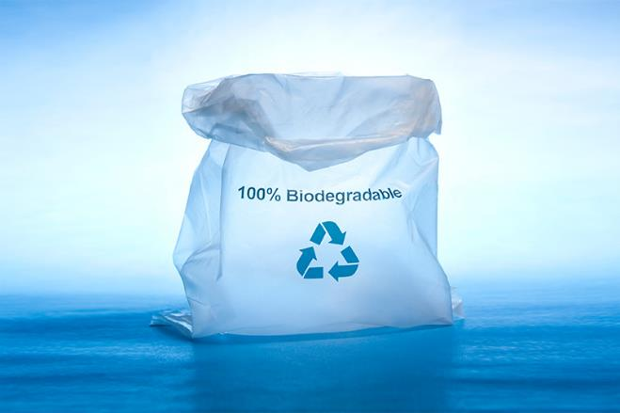
Bioplasty
Prevence mikroplastů → Biodegradabilní bioplasty???
Ideálních podmínky → mineralizace → reálné prostředí
→ akcelerovaný rozpad na mikro-bioplasty
Ústav chemie a technologie ochrany životního prostředí

Slide 4
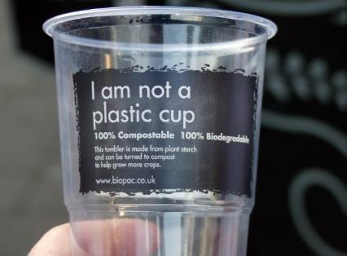
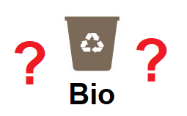
Bioplastový odpad – Kam s ním?
Ústav chemie a technologie ochrany životního prostředí

Slide 5
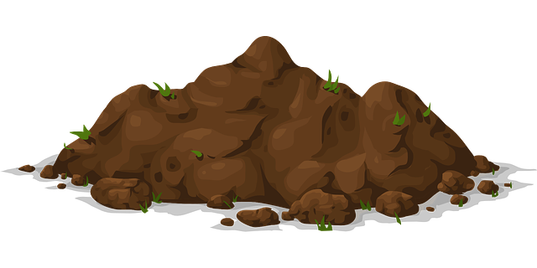
Vliv mikro-bioplastů na životní prostředí
Ústav chemie a technologie ochrany životního prostředí

Slide 6
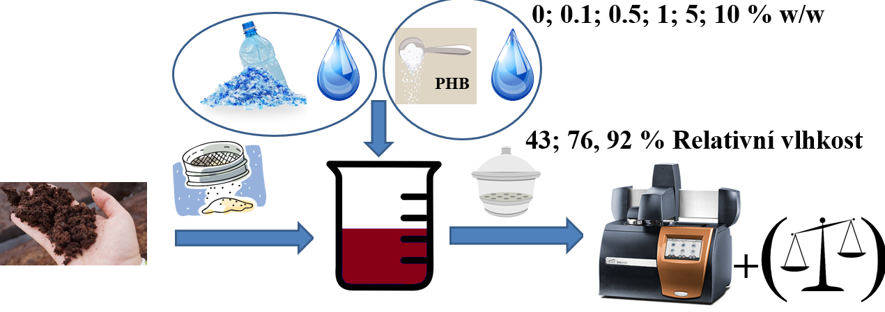
Abiotická složka půdy
Mikro-bioplasty – polyhydroxybutyrát (PHB)
Mikroplasty - PET
Ústav chemie a technologie ochrany životního prostředí

Slide 7
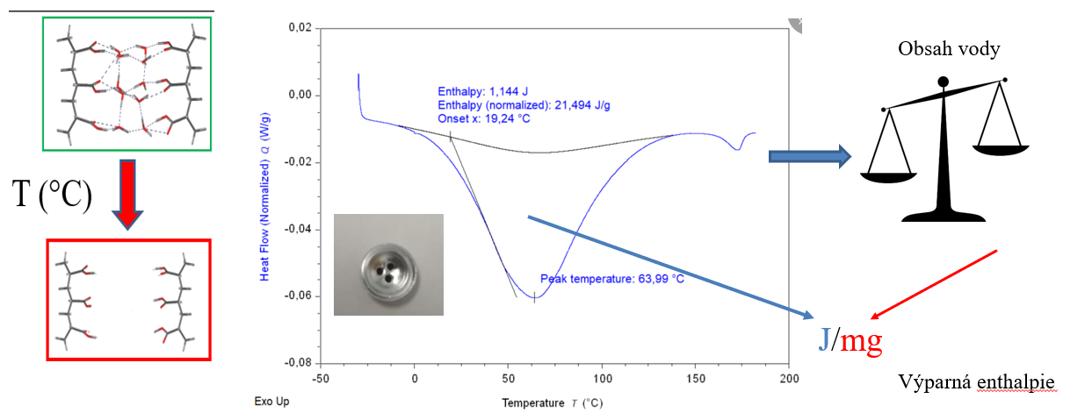
Výparná enthalpie půdní vody - experiment
Ústav chemie a technologie ochrany životního prostředí

Slide 8
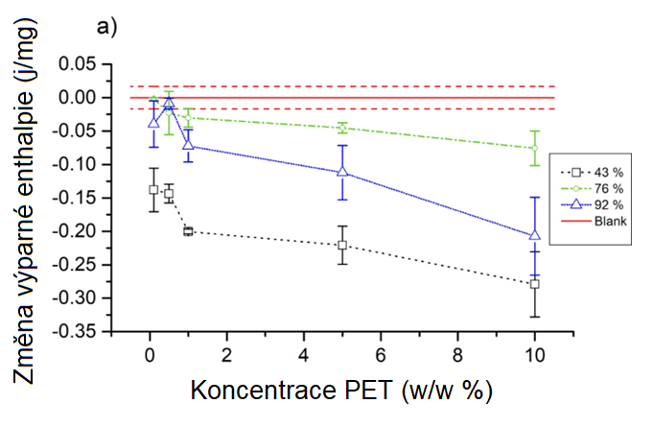
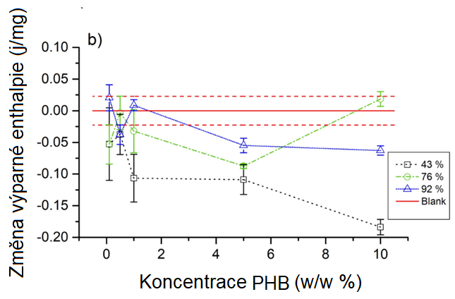
Výparná enthalpie půdní vody - výsledky
Vysychání půdy!!!
Ústav chemie a technologie ochrany životního prostředí

Slide 9
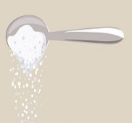
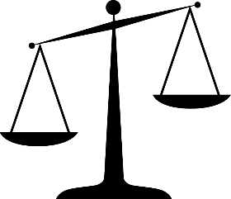
Rostliny a mikroorganismy
PHB
Ústav chemie a technologie ochrany životního prostředí

Slide 10
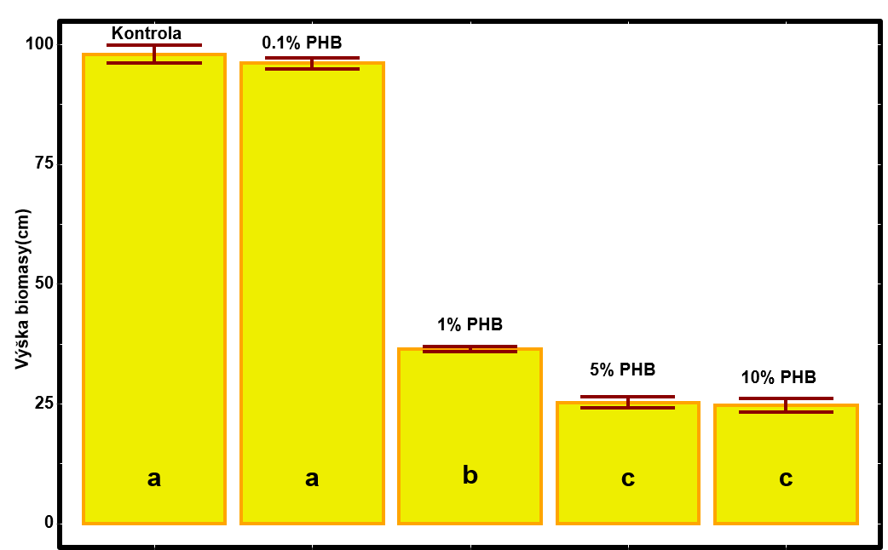
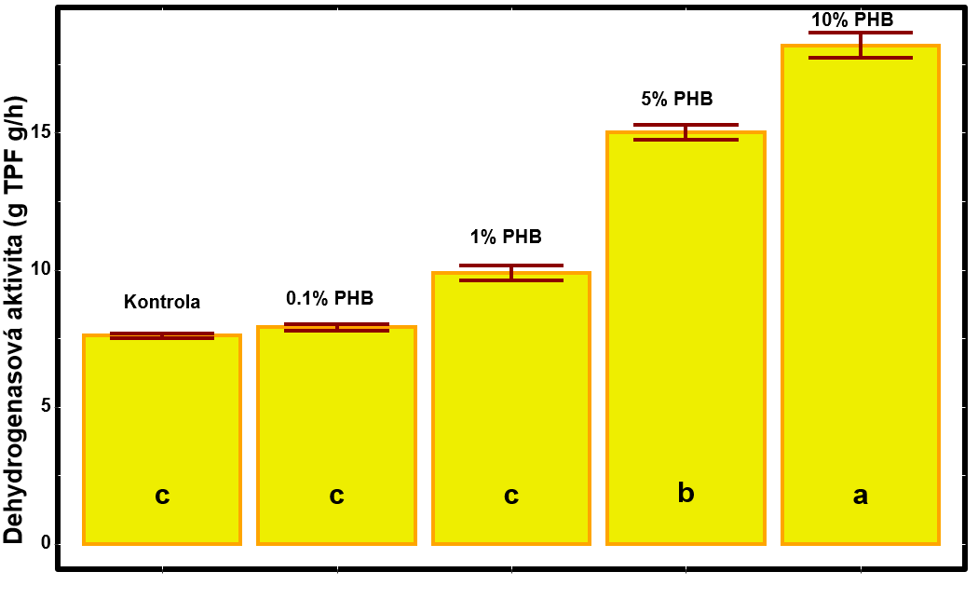
Rostliny a mikroorganismy - Výsledky
Ústav chemie a technologie ochrany životního prostředí

Slide 11
Žížaly
Ústav chemie a technologie ochrany životního prostředí

Slide 12
Závěr
Bioplasty náhrada konvenčních plastů – tam, kde to má smysl
Mikroplasty i mikro-bioplasty podobný vliv na půdní vodu
Mikro-bioplasty negativní vliv na rostliny a bakterie
Ústav chemie a technologie ochrany životního prostředí

Slide 13
Děkuji za pozornost
Ústav chemie a technologie ochrany životního prostředí

